Slide 1

БАСКЕТБОЛ
Подготовила: учитель физической культуры Шестакова Н.В.

Slide 2

Баскетбол — спортивная командная игра с мячом. В баскетбол играют две команды, каждая из которых состоит из пяти игроков.
Цель каждой команды — забросить руками мяч в кольцо с сеткой (корзину) соперника и помешать другой команде овладеть мячом
и забросить его в свою корзину

Slide 3
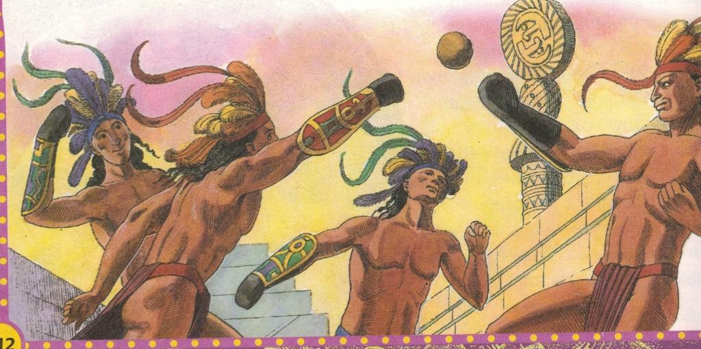
ИСТОРИЯ.
Две с половиной тысячи лет назад в эту игру играли индейцы Южной Америки. Они закидывали шары в высоко прикрепленные деревянные кольца. Браться за шар руками не разрешалось – играли локтями, коленями, бёдрами. Современный баскетбол появился в одном из колледжей Америки в 1890 году.

Slide 4
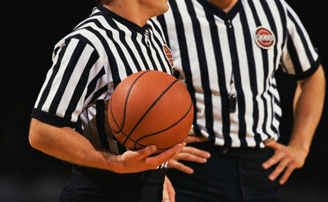
ЖЕСТЫ СУДЕЙ.
Жесты баскетбольных судей служат для того, чтобы объяснить, как зрителям, так и судьям-секретарям, какой пункт правил баскетбола был нарушен, кем он был нарушен и какие санкции понесёт нарушивший правила игрок.

Slide 5
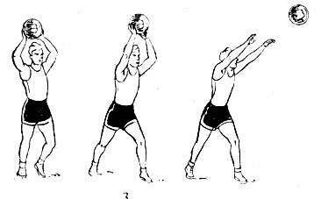
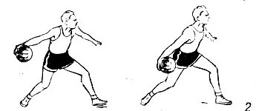
ПЕРЕДАЧА
Передача мяча — один из важнейших и наиболее технически сложных элементов баскетбола, самый главный элемент в игре разыгрывающего защитника. Умение правильно и точно передать мяч — основа четкого, целенаправленного взаимодействия баскетболистов в игре.

Slide 6
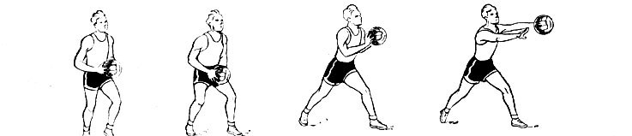
ПЕРЕДАЧА ОТ ГРУДИ.
Передача от груди - наиболее распространенный и эффективный способ быстро передать мяч партнеру. Эффективен, если между игроками команды, владеющей мячом, нет игроков соперника.

Slide 7
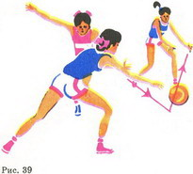
ПЕРЕДАЧА С ОТСКОКОМ
Передача с отскоком - передача, при которой мяч ударяют об пол перед тем, как он достигает партнера. Немногие защитники достаточно быстры, чтобы перехватить мяч, ударяющийся об пол, вот почему так полезна передача с отскоком.

Slide 8
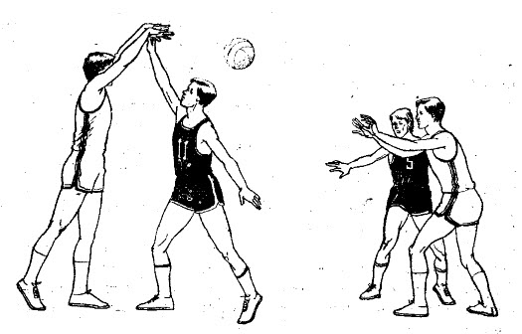
ПЕРЕДАЧА НАД ГОЛОВОЙ
Передача над головой - при такой передаче принимающий должен получить мяч на уровне подбородка или выше.

Slide 9
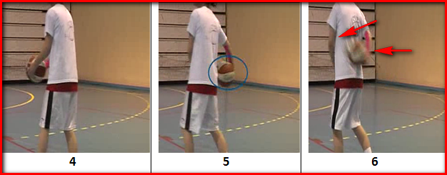
ПЕРЕДАЧА ИЗ-ЗА СПИНЫ
Передача из-за спины - передача, при которой передающий берет мяч в руку (обычно — которой бросает) и обводит мяч вокруг корпуса за спиной. Затем совершает передачу игроку, при этом пока мяч переносится назад, пасующий успевает заблокировать принимающего

Slide 10
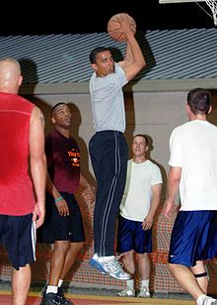
ПОДБОР
Подбор — важнейший элемент при игре в баскетбол, при котором игрок овладевает мячом после неудачной попытки 2-х, 3-х очкового броска или последнего штрафного броска.

Slide 11
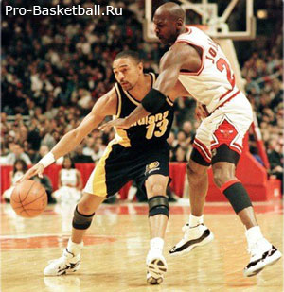
ПЕРЕХВАТ.
Перехват — в баскетболе действия игрока обороны по завладению мячом. Перехват мяча выполняется при броске или передаче игроков атаки. При утрате контроля над мячом атакующей команде вследствие перехвата защитниками в статистическом отчете матча записывается потеря.

Slide 12
НАРУШЕНИЯ.
Аут — мяч уходит за пределы игровой площадки;
Пробежка — игрок, контролирующий «живой» мяч, совершает перемещение ног сверх ограничений, установленного правилами
Нарушение ведения мяча, включающее в себя пронос мяча, двойное ведение;
3 секунды — игрок нападения находится в зоне штрафного броска более трех секунд в то время, когда его команда владеет мячом в зоне нападения;
5 секунд — игрок при выполнении вбрасывания не расстается с мячом в течении 5 секунд.

Slide 13
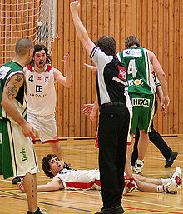
ФОЛ
Фол — это несоблюдение правил, вызванное персональным контактом или неспортивным поведением.
Виды фолов:
персональный
технический
неспортивный
дисквалифицирую

Slide 14
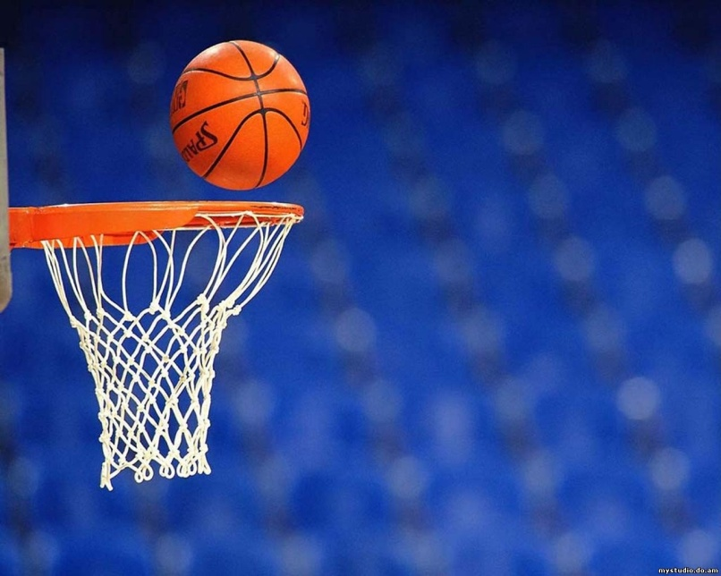
СПАСИБО ЗА ВНИМАНИЕ !

